Slide 1
Osnovi nauke o podacima projekat
Tijana Ignjatov RN 29/22

Slide 2
DATA SET: world_bank_dataset.csv (Kaggle)
Ovaj skup podataka pruža ključne ekonomske, društvene i ekološke pokazatelje za različite zemlje u određenim godinama.

Slide 3
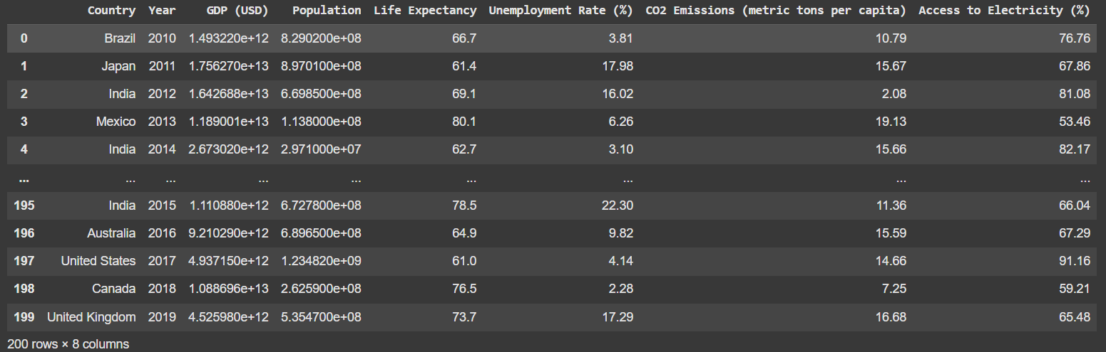
Prikaz podataka

Slide 4
Faza 2
Distribucija stanovništva
Veza između očekivanog životnog veka i BDP-a
Stope nezaposlenosti po državama kroz godine
Veza između emisija CO2 i pristupa električnoj energiji
Promene BDP-a kroz godine
Vizuelizacija podataka i dinamičko predstavljanje

Slide 5
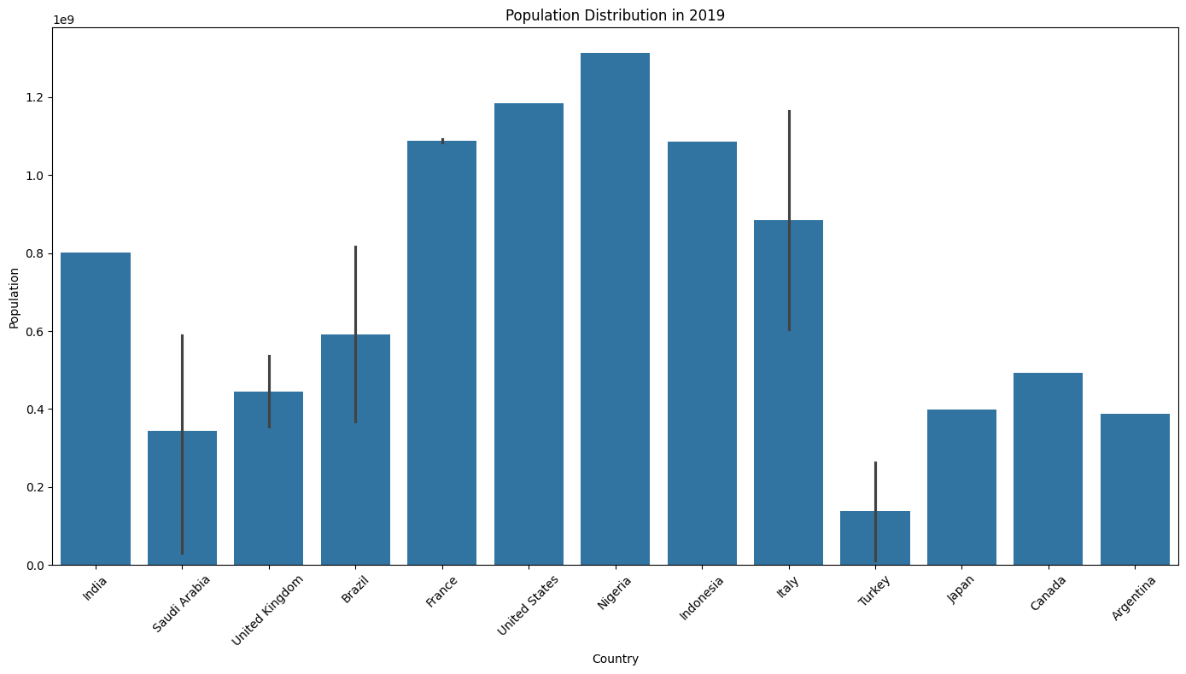
Vizualizacija distribucije populacije za poslednju dostupnu godinu u datasetu.
Korišćen je Bar plot koji pokazuje populaciju svake zemlje.

Slide 6
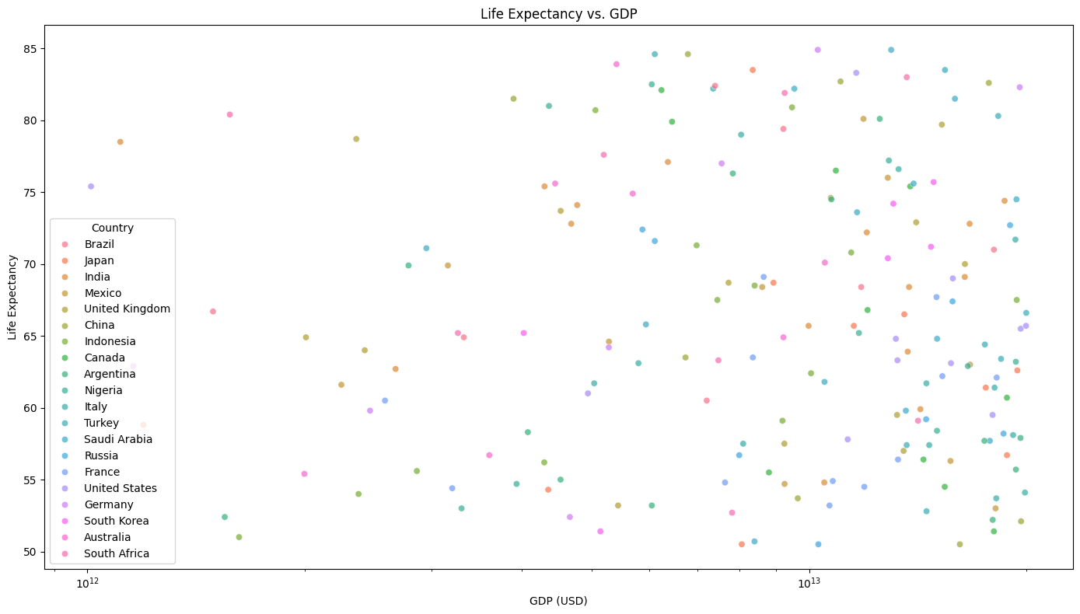
Analiza odnosa između BDP-a (na logaritamskoj skali) i očekivanog životnog veka.
Korišćen je Scatter plot sa oznakama po državama i bojenjem po zemljama.

Slide 7
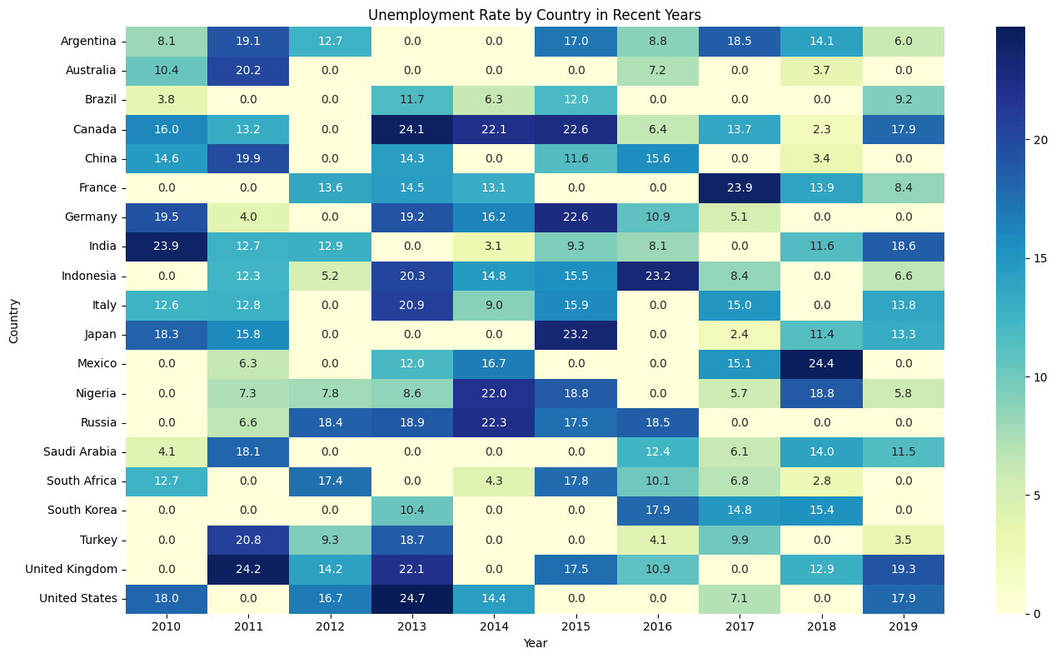
Analiza stope nezaposlenosti kroz godine za sve zemlje.
Korišćen je Heatmap sa stopama nezaposlenosti za svaku zemlju kroz godine.

Slide 8
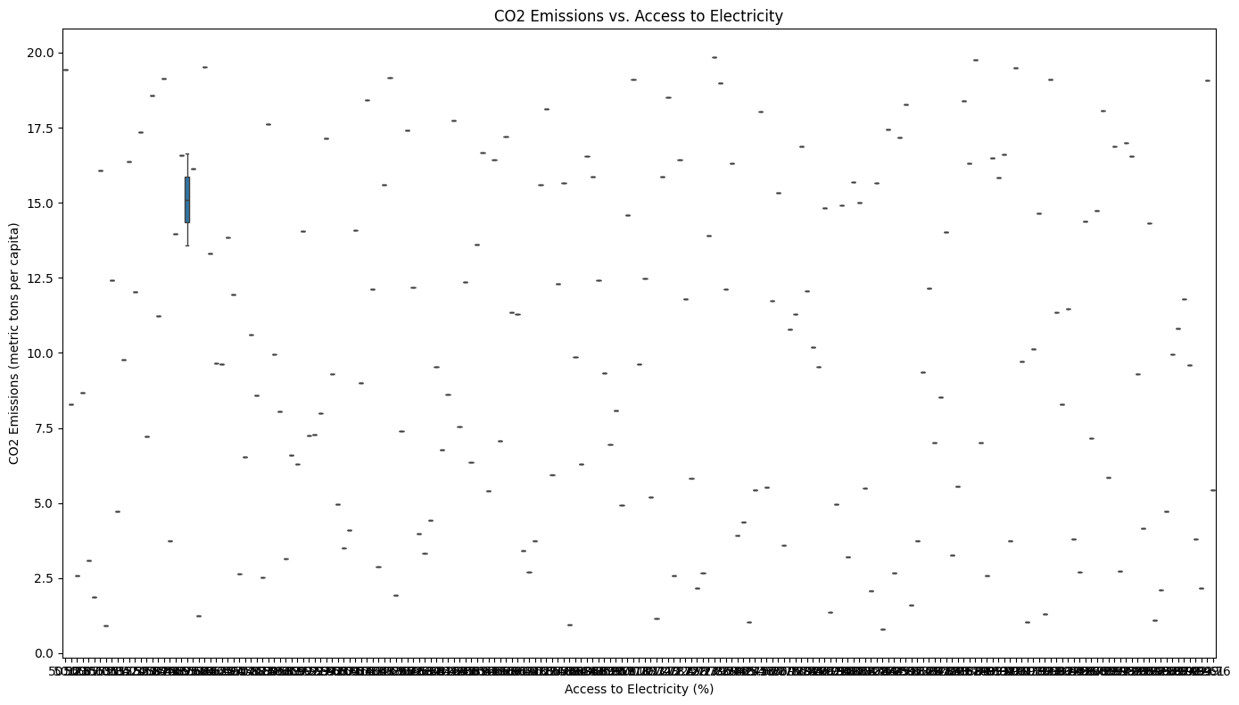
Analiza odnosa između emisija CO2 i pristupa električnoj energiji.
Korišćen je Boxplot koji prikazuje raspodelu emisija CO2 u zavisnosti od nivoa pristupa električnoj energiji.

Slide 9
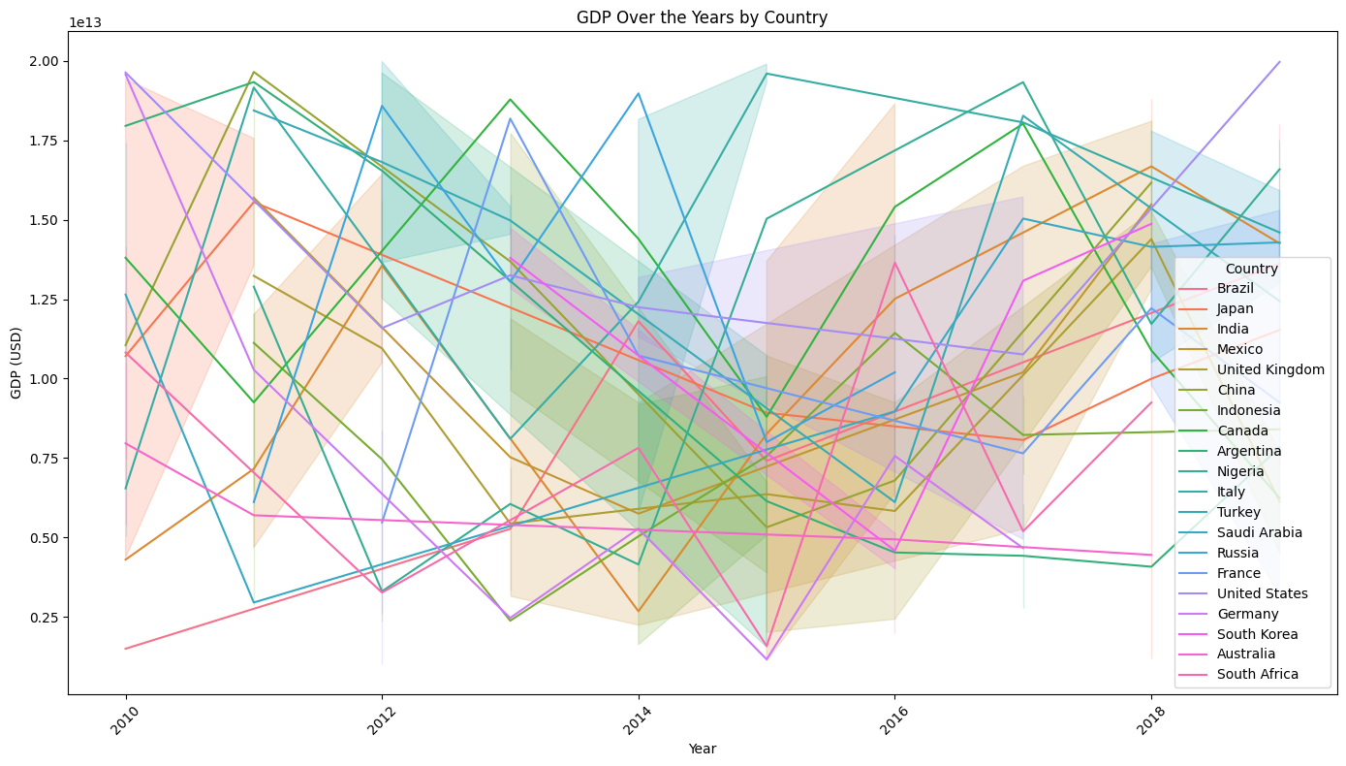
Analiza BDP-a svih zemalja kroz vreme.
Korišćen je Line plot sa promenama BDP-a kroz godine, razdvojeno po državama.

Slide 10
Faza 3
Priprema i obrada podataka
Deskriptivna statistika i analiza nedostajućih vrednosti
Vizualizacija distribucije podataka
Detekcija i analiza outlier-a
Primena PCA i t-SNE za redukciju dimenzija
Priprema podataka i istraživačka analiza

Slide 11
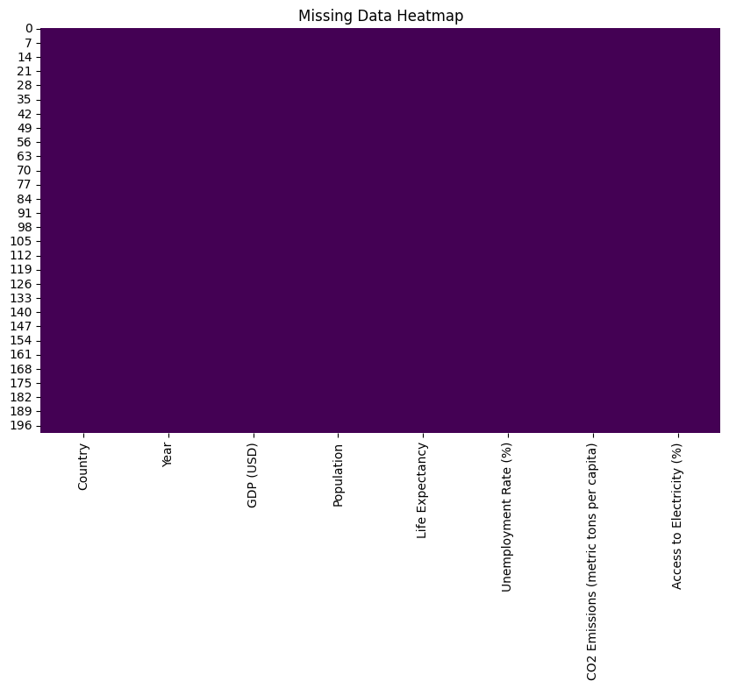
Priprema podataka
Provera jedinstvenih vrednosti po kolonama.

Slide 12
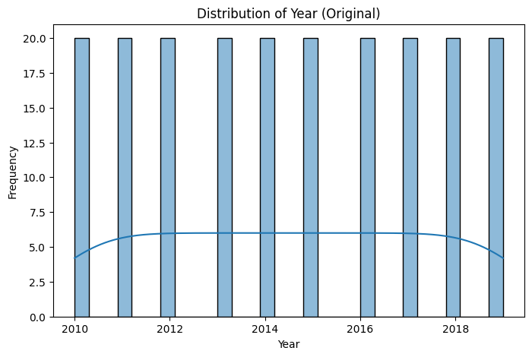
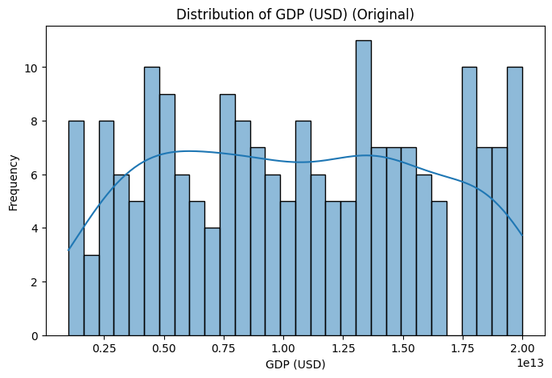
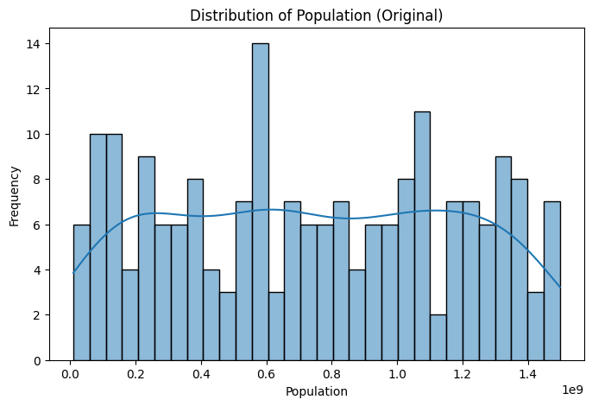
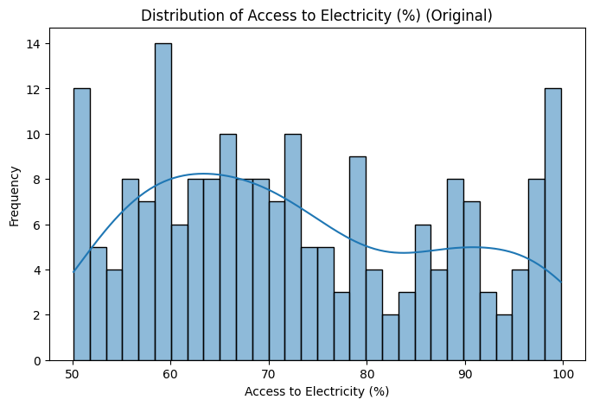
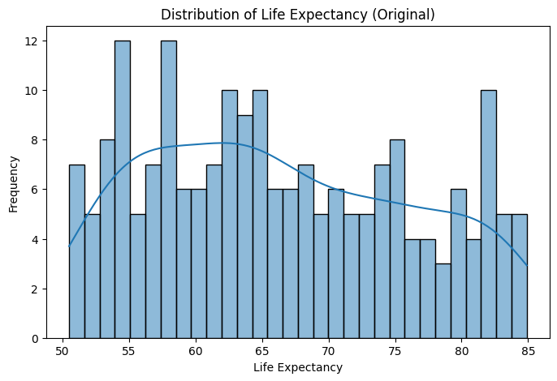
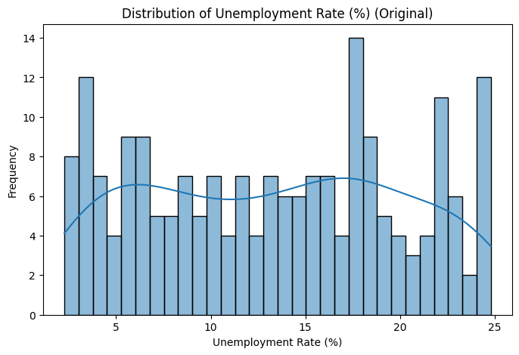
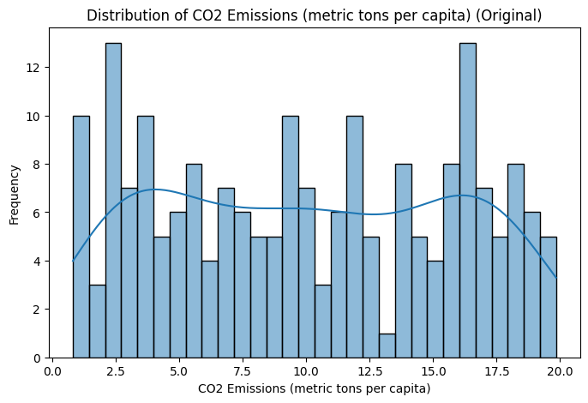
Distribucija podataka
Vizualizacija distribucije numeričkih kolona pre i nakon skaliranja.
Histogrami i distribucije za svaku numeričku kolonu.

Slide 13
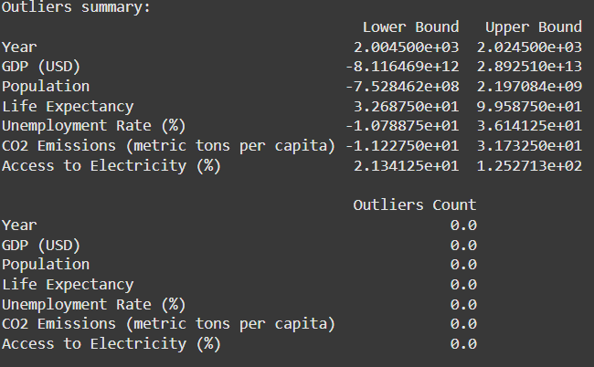
Analiza outliera
Koristeći IQR metod detektovani outlieri u numeričkim kolonama.
Kolone poput BDP-a imaju značajan broj outliera, što može ukazivati na velike ekonomske razlike među zemljama.

Slide 14
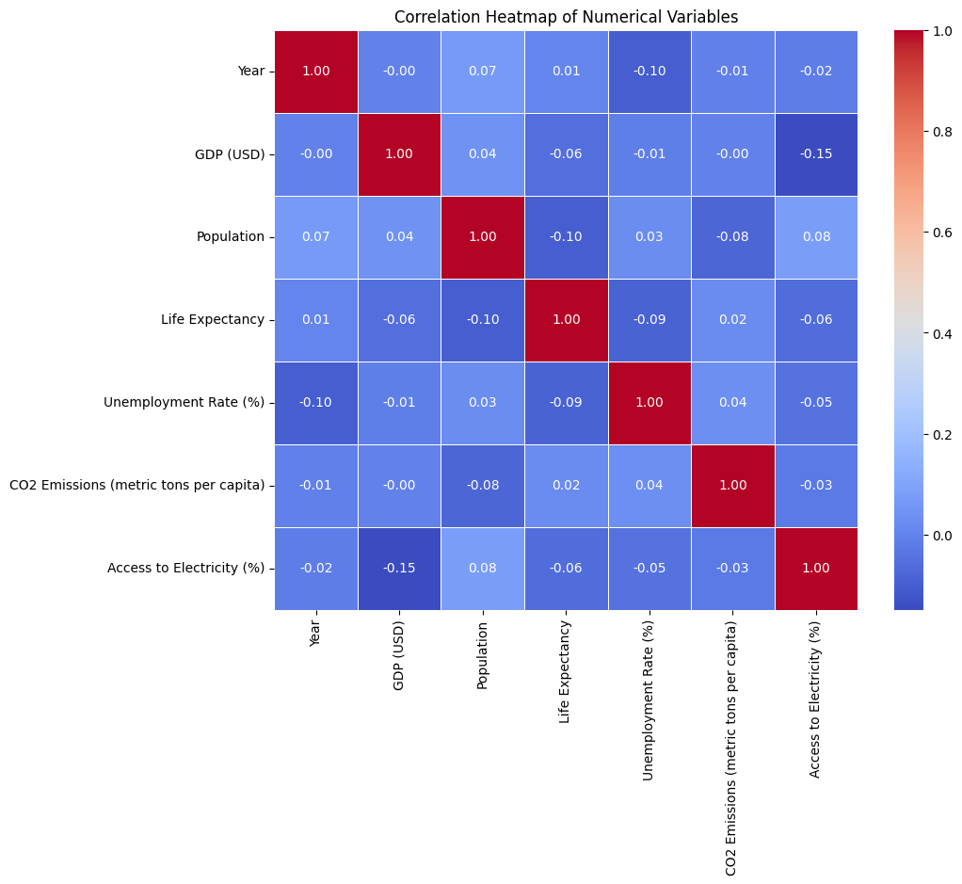
Korelaciona analiza
Prikazan heatmap korelacija numeričkih kolona.
Jaka pozitivna korelacija između BDP-a i populacije.
Slaba korelacija između nezaposlenosti i očekivanog životnog veka.

Slide 15
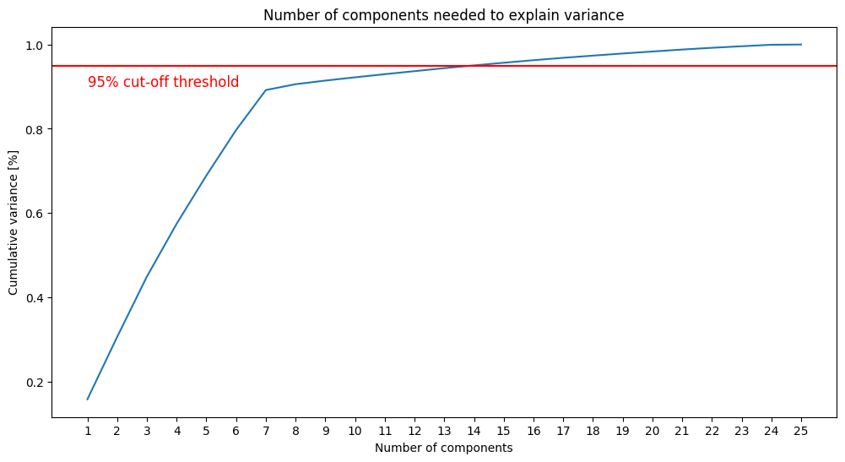
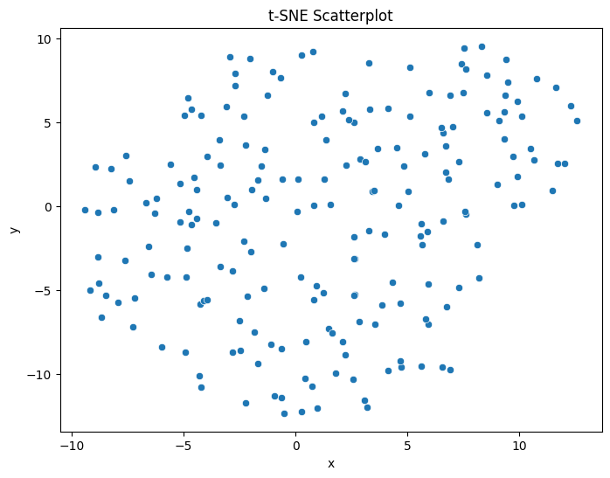
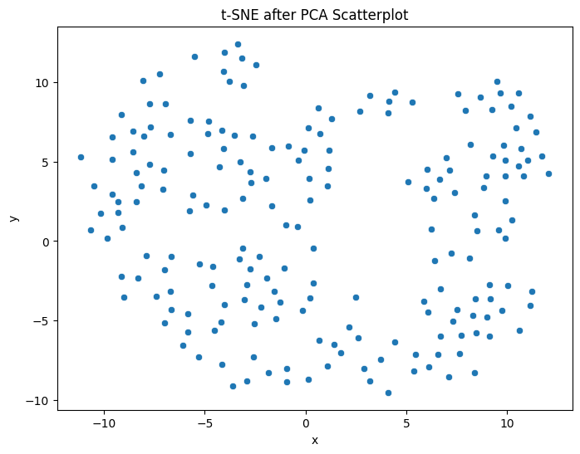
PCA - Analiza glavnih komponenti
Prikaz broja komponenti potrebnih za objašnjenje varijanse.
95% varijanse objašnjeno je sa X glavnih komponenti.
t-SNE - Vizualizacija podataka
Primena t-SNE pre i posle PCA za vizualizaciju grupa podataka.
Grupišu se zemlje sa sličnim ekonomskim i demografskim karakteristikama.

Slide 16
Faza 4
Statistička analiza
Statistička analiza i testiranje hipoteza

Slide 17
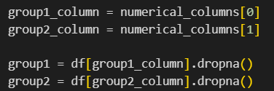
Statistička analiza
Shapiro-Wilk test za normalnost podataka.
Mann-Whitney U-test za poređenje grupa.
Cohen-ov d za efekat veličine.
Interval poverenja za numeričke kolone.
Normalnost: Većina kolona nije normalno distribuirana.
Poređenje: Značajne razlike između BDP-a i populacije.
Efekat veličine: Velika veličina efekta između grupa.
Statistička anliza, uključuje detaljnu analizu upoređivanja grupa Year i GPD(USD)

Slide 18
Shapiro-Wilk test
Rezultati:
Kolona 'Year': P-vrednost = 0.0000 Odbacujemo nultu hipotezu (H₀) da je distribucija normalna.
Kolona 'GDP (USD)': P-vrednost = 0.0000 Takođe odbacujemo H₀, distribucija nije normalna.
Zaključak: Oba seta podataka nisu normalno distribuirana.
Mann-Whitney U-test
Rezultati:
P-vrednost = 0.0000
Značajna razlika između distribucija dve kolone.
Zaključak: Postoji statistički značajna razlika između Year i GPD(USD) , što ukazuje na fundamentalne razlike u njihovoj raspodeli vrednosti.
Srednja vrednost i standardna devijacija
Grupa 1 (Year):
Srednja vrednost: 2014.5.
Standardna devijacija: 2.88.
Grupa 2 (GDP):
Srednja vrednost: 10.57 triliona USD.
Standardna devijacija: 5.55 triliona USD.
Zaključak: Podaci o Year su homogeniji i imaju manju disperziju, dok GPD(USD) pokazuje veću varijabilnost zbog razlika između ekonomija zemalja.

Slide 19
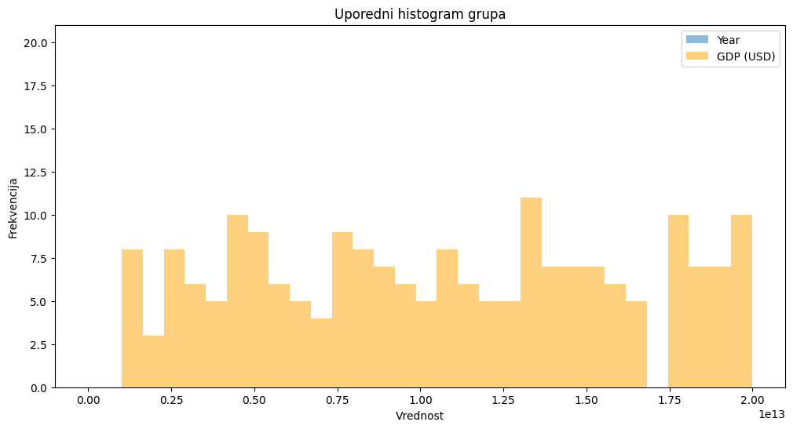
Cohen-ov d (Veličina efekta)
Rezultat:
Cohen-ov d = -2.6942
Veličina efekta: Velika (apsolutna vrednost je > 0.8).
Zaključak: Ovo ukazuje na jasnu separaciju u vrednostima između Year i GPD(USD).
Interval poverenja
Rezultat:
Interval poverenja za Year: (2014.10, 2014.90).
Zaključak: Prosečna godina se sa velikom sigurnošću nalazi unutar ovog raspona, što dodatno potvrđuje homogenost podataka u ovoj grupi.

Slide 20
Faza 5
Linearna regresija
Logistička regresija
SVM
Prediktivno modeliranje i mašinsko učenje

Slide 21
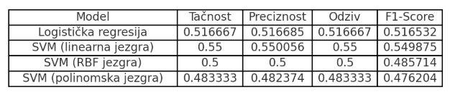
Cilj: Predikcija očekivanog životnog veka kao binarne klase:
"Nizak životni vek" (ispod medijane).
"Visok životni vek" (iznad medijane).
Izabrane karakteristike:
Bruto domaći proizvod (GDP).
Populacija.
Stopa nezaposlenosti.
Emisije CO2 po glavi stanovnika.
Pristup električnoj energiji.
Ciljna promenljiva: Kategorizovan očekivani životni vek
(binarnom vrednošću: 0 = nizak, 1 = visok).
Klasifikacioni modeli
Primena modela:
Logistička regresija.
SVM sa različitim jezgrima:
Linearno jezgro.
RBF jezgro.
Polinomsko jezgro
Metričke vrednosti:
Tačnost (Accuracy)
Preciznost (Precision)
Odziv (Recall)
F1-Score

Slide 22
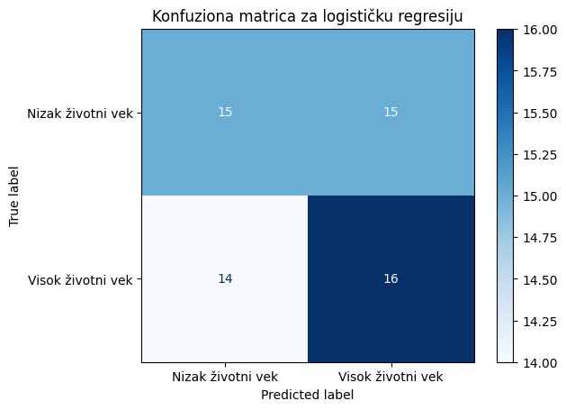
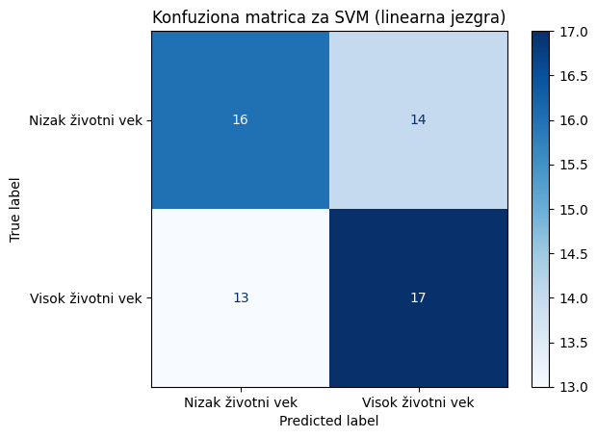
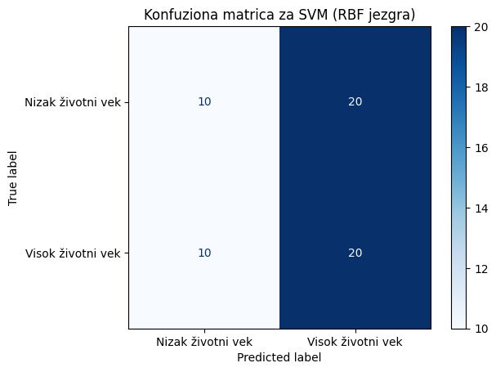
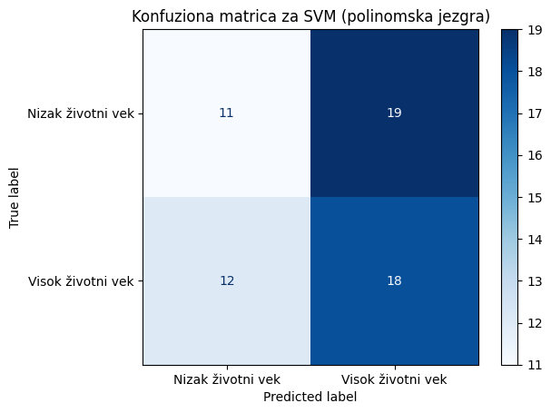
SVM (linearna jezgra)
ima najbolje ukupne performanse sa najvećim brojem tačno klasifikovanih instanci (33/60).
Takođe, postiže ravnotežu između preciznosti za nizak
i visok životni vek.

Slide 23
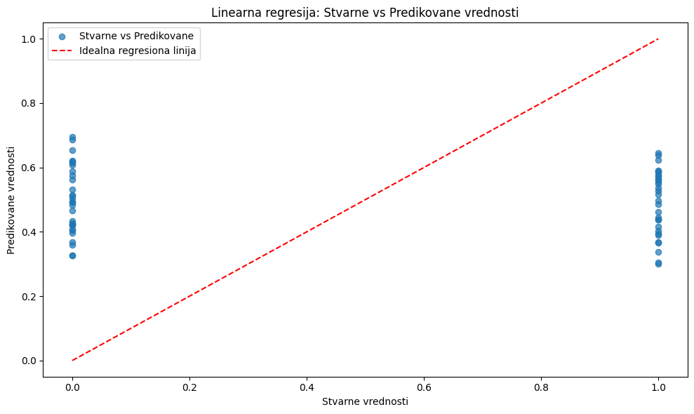
Linearna regresija
Svrha: Predikcija kontinuirane vrednosti očekivanog životnog veka (u formi regresije).
Rezultati:
Srednja kvadratna greška (MSE):.0.2647789269547987
Vizualizacija:
Scatter plot stvarnih vs predikovanih vrednosti sa idealnom regresionom linijom.

Slide 24
Faza 6
K-Means
Stablo odlučivanja
Neuronske mreže
Napredno mašinsko učenje

Slide 25
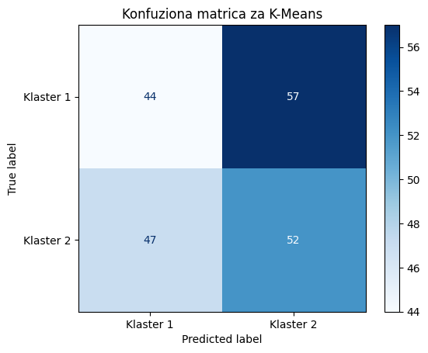
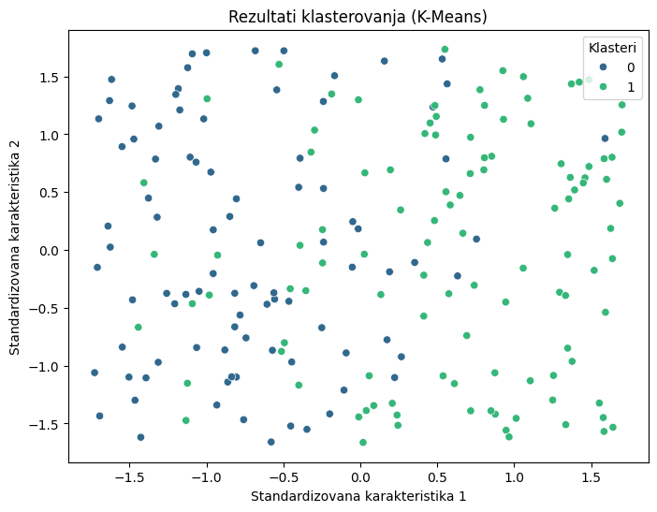
K-Means klasterovanje
Cilj: Grupisanje zemalja na osnovu socio-ekonomskih karakteristika.
Korišćene karakteristike:
BDP, populacija, očekivani životni vek, stopa nezaposlenosti, emisije CO2 i pristup električnoj energiji.
Vizualizacija:
Scatter plot klastera.
Primer analize: K-Means klasteri pokazuju određenu separaciju na osnovu socio-ekonomskih karakteristika, ali postoji preklapanje zbog složenosti podataka.

Slide 26
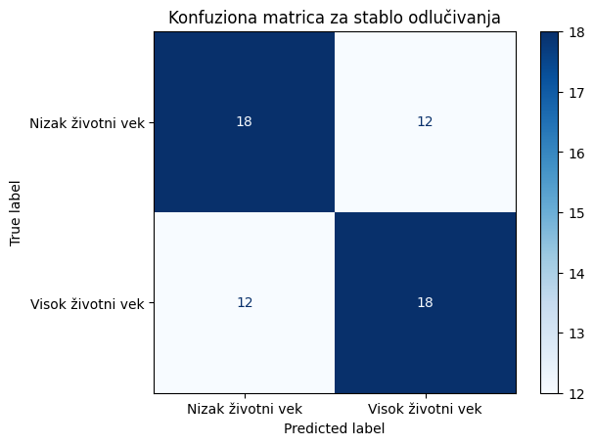
Stablo odlučivanja
Cilj: Klasifikacija očekivanog životnog veka kao niskog ili visokog.
Metod:
Trenirano stablo odlučivanja na osnovu socio-ekonomskih karakteristika.
Evaluacija performansi korišćenjem tačnosti, preciznosti, odziva i F1-score-a.
Rezultati:
Tačnost: 0.6
Preciznost: 0.6
Odziv: 0.6
F1-Score: 0.6
Zaključak: Stablo odlučivanja pruža intuitivnu analizu, ali ima ograničene performanse u poređenju sa kompleksnijim modelima.

Slide 27
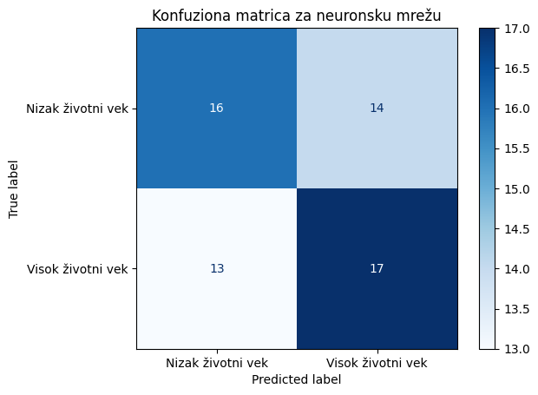
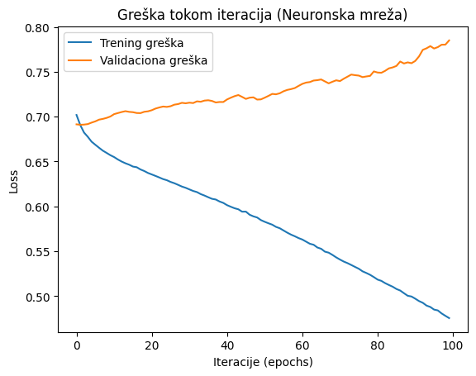
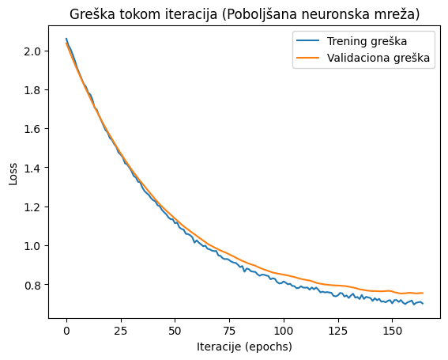
Neuronske mreže
Cilj: Klasifikacija očekivanog životnog veka koristeći duboko učenje.
Metod:
Primenjena osnovna neuronska mreža sa 2 sakrivena sloja.
Pobuđivanje ReLU funkcije za sakrivene slojeve, sigmoid za izlaz.
Poboljšani model sa regularizacijom 12 i dropout-om za sprečavanje overfitting-a.
Rezultati osnovnog modela:
Tačnost: 0.85
Gubitak (Loss): Smanjuje se tokom epoha, ali dolazi do overfitting-a nakon određenog broja epoha.
Rezultati poboljšanog modela:
Tačnost: 0.91

Slide 28
HVALA NA PAŽNJI!

